Slide 1
數位系統設計實習DEMO Animation
B10607053 謝志豪

Slide 2
Table of contents
01
03
02
主要功能
遇到的問題
掃描功能

Slide 3
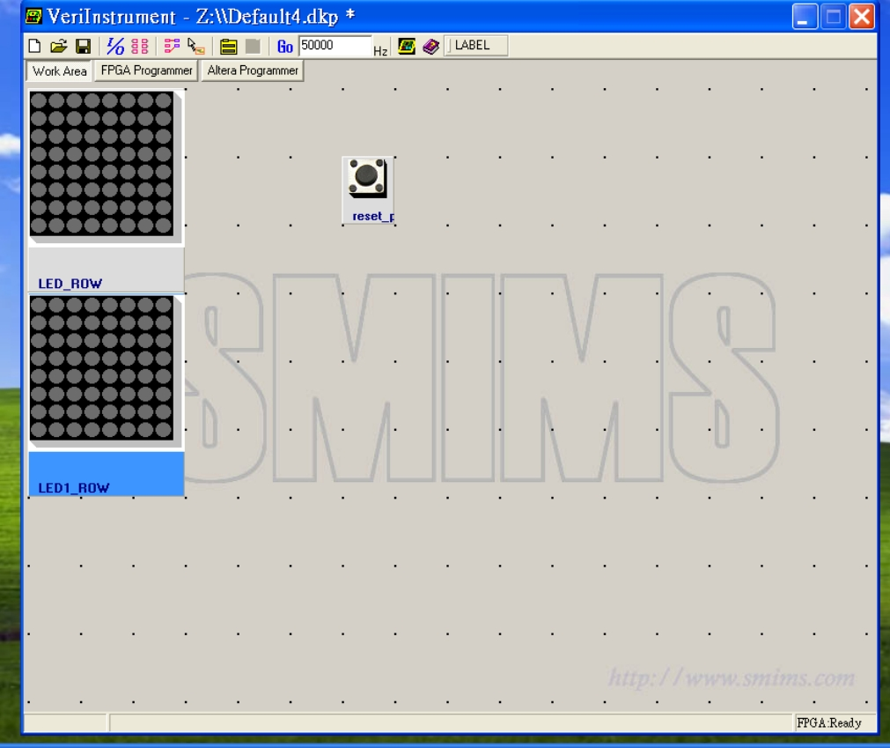
主要功能
LED matrix 跑動畫
butto可以reset，重播動畫

Slide 4
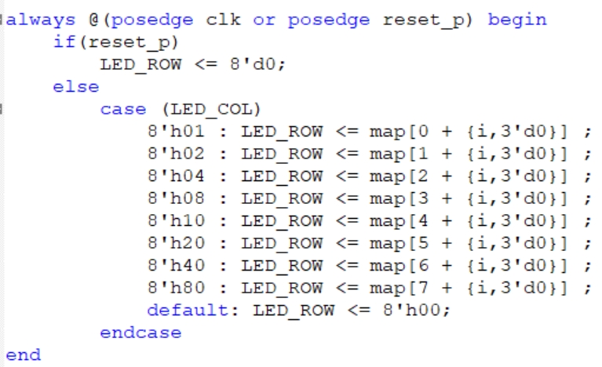

掃描

Slide 5
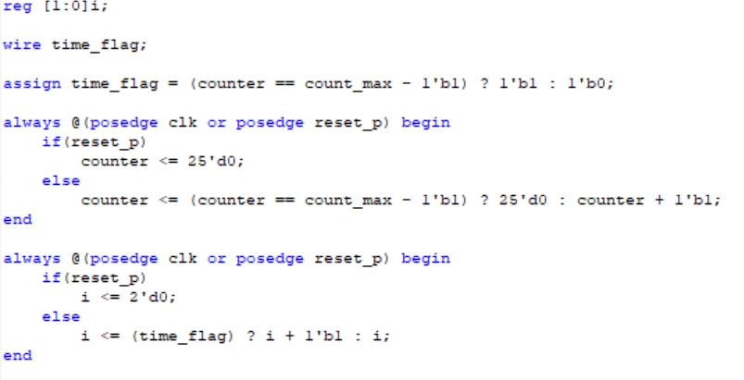

Slide 6
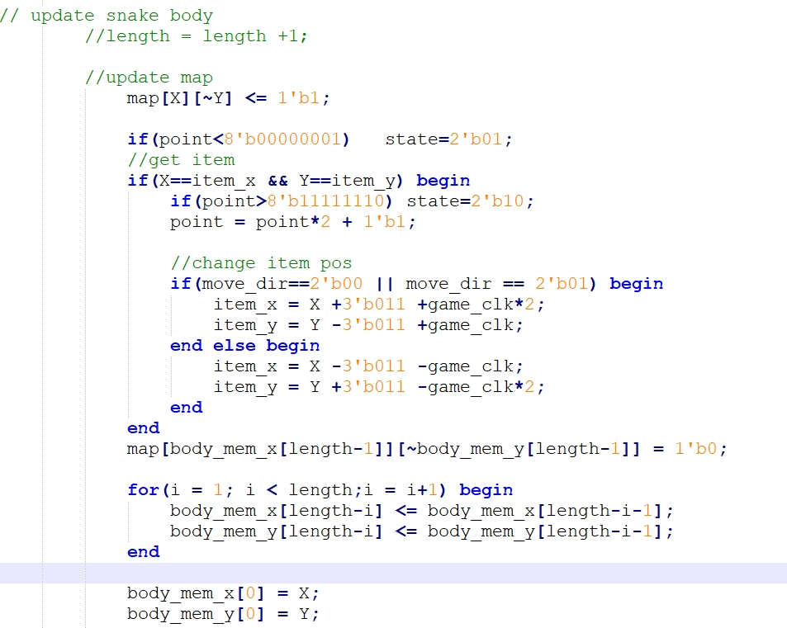
遇到的問題
我本來是寫貪食蛇，但是在寫過程卻一直無法正確顯示，所以臨時改成動畫

Slide 7
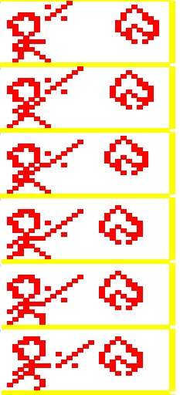
遇到的問題
畫了21幕的動畫但是程式只能播出四幕 :( *修改到可以播出16幕 6/25 8:36Am

